Slide 1

2026 少年创客松·前置课
未知边界·BoundaryUnknown
Welcome to
Innovathon · 2026
👤 露面
• 请尽量开启摄像头 • 保持环境安静整洁
🔇 静音
• 进入后请立即静音 • 发言时再解除
💬 有序发言
• 提问请用“举手”功能 • 聊天区仅讨论课程内容

Slide 2


Who Am I?
Jing Guo
郭 靖

Slide 3
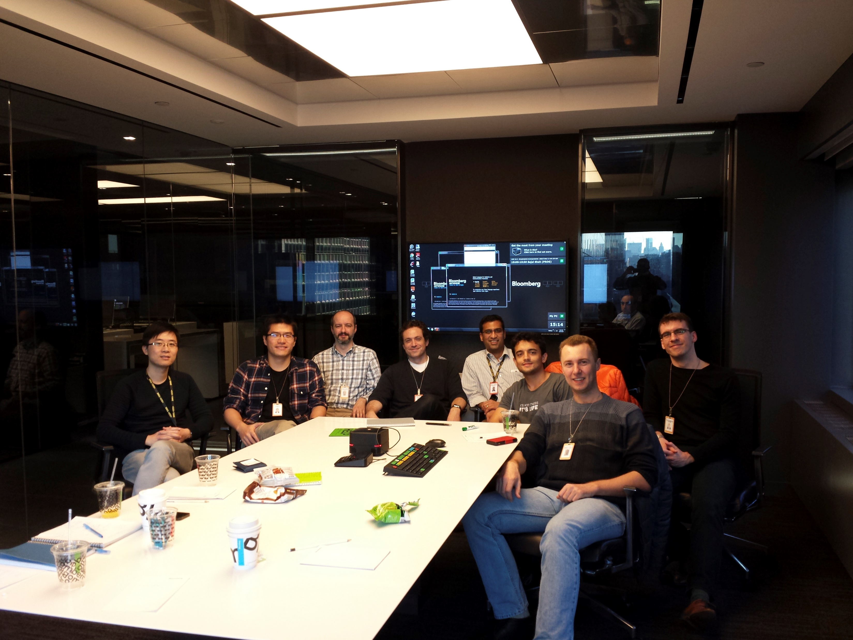


Software Engineer
This is me!

Slide 4
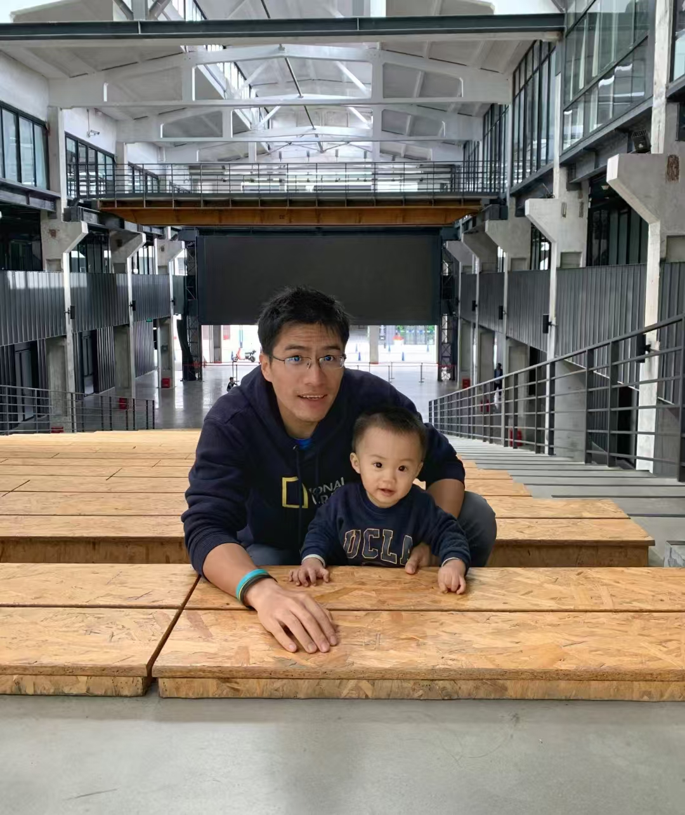
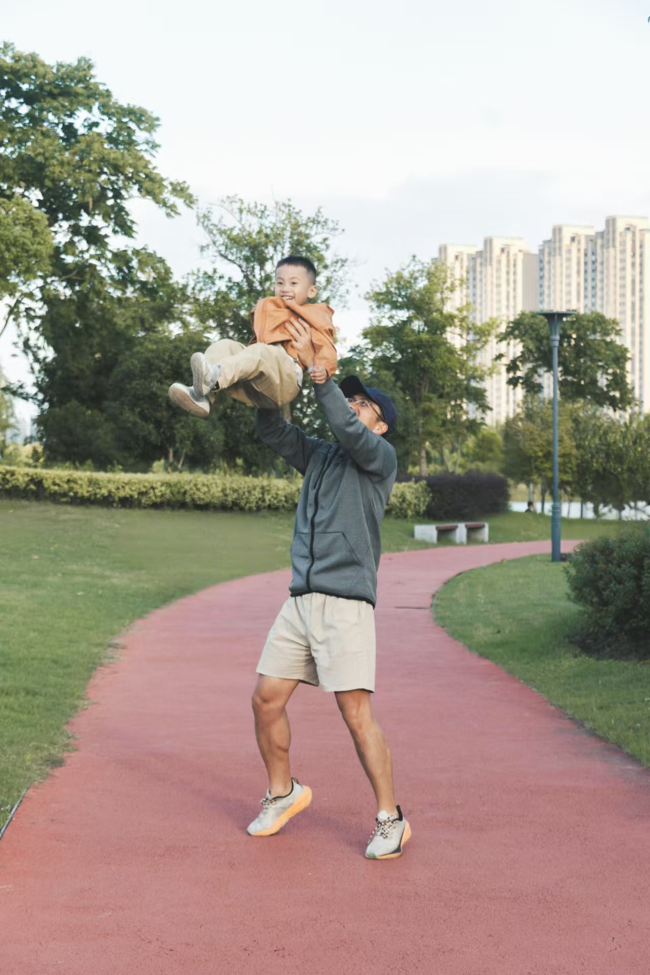
Father

Slide 5

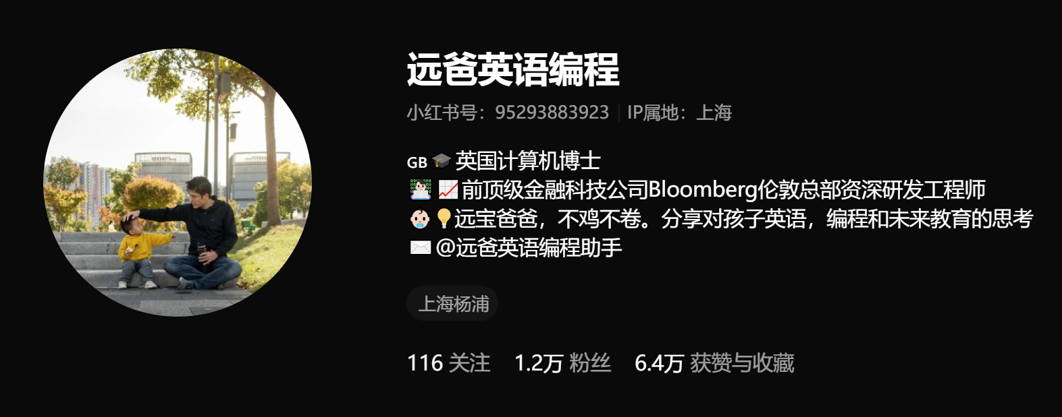
Influencer

Slide 6

How To Build an AI APP
at Age 10
Notes:
A test note

Slide 7
What is AI?

Slide 8
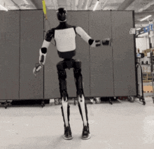
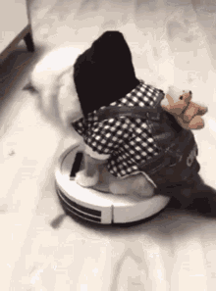
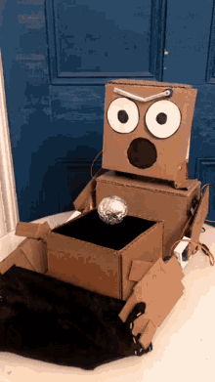
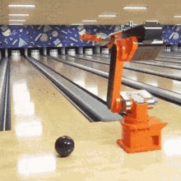
Robots

Slide 9





Social Media

Slide 10
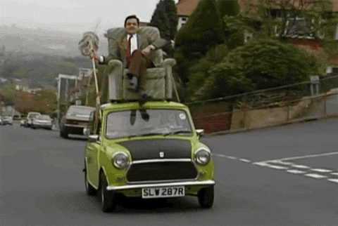
Self-Driving Cars

Slide 11

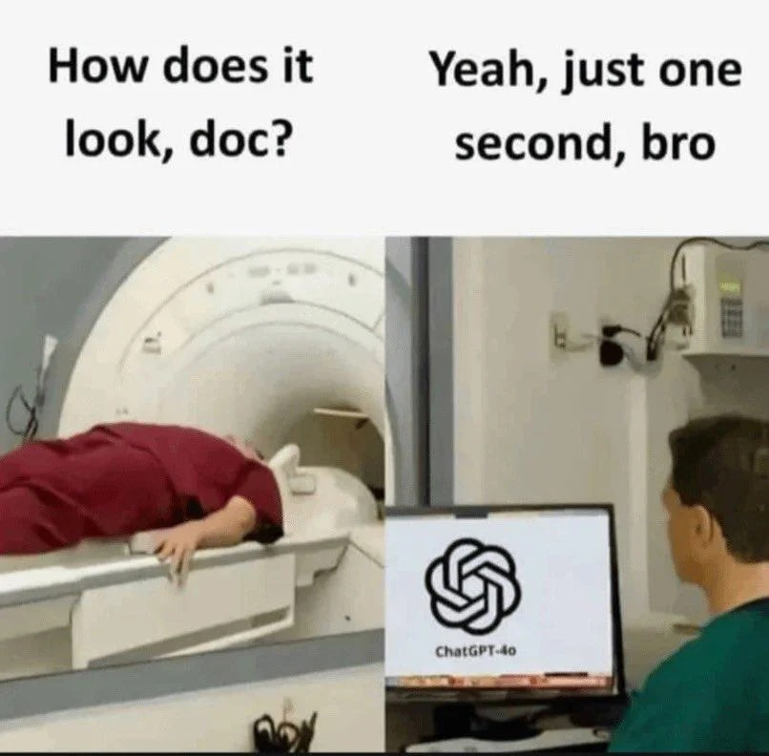



Chatbots(LLMs)

Slide 12

These all use:

Slide 13
But…
How Do Machines Learn, Really?

Slide 14
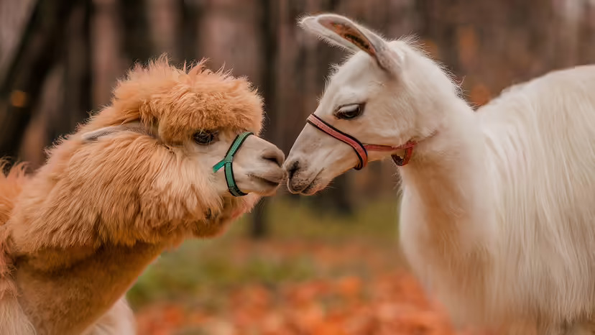
Let’s Play a Game…
Alpaca
羊驼
Llama
大羊驼

Slide 15
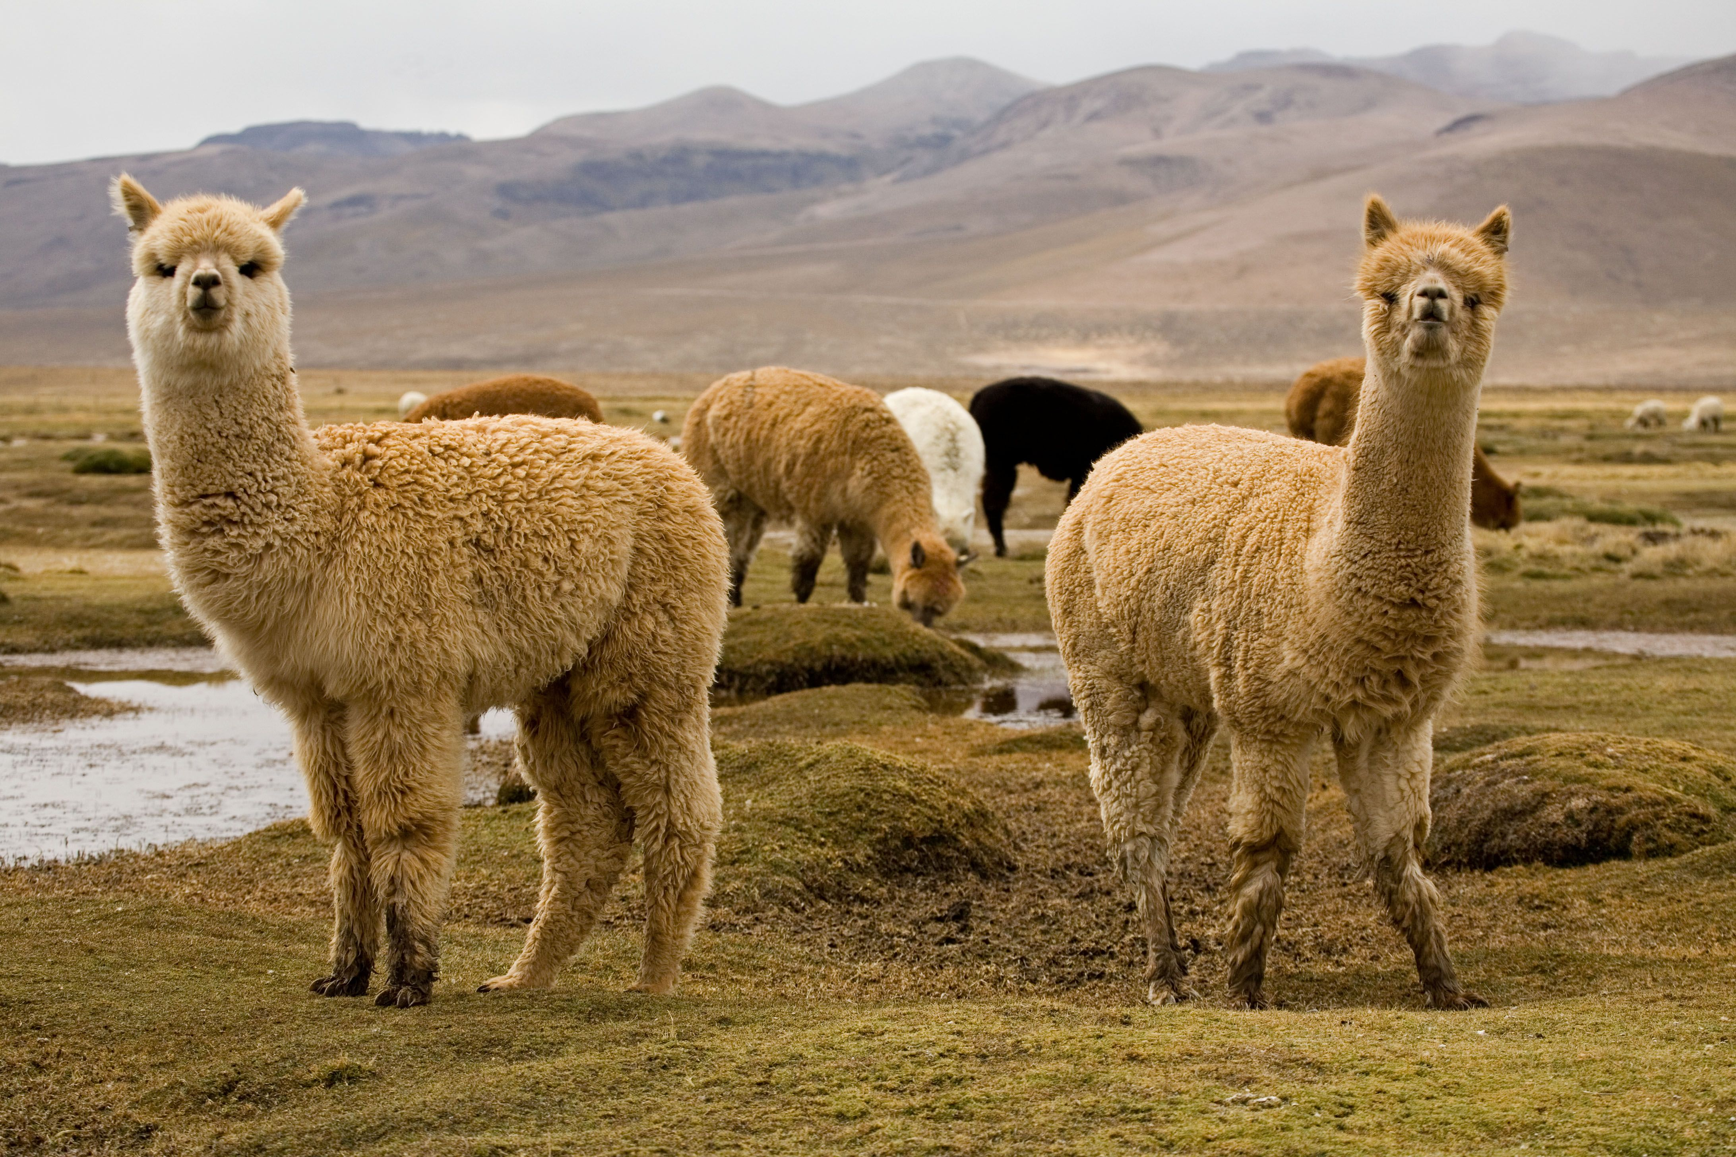

Llama or Alpaca?
Alpaca

Slide 16
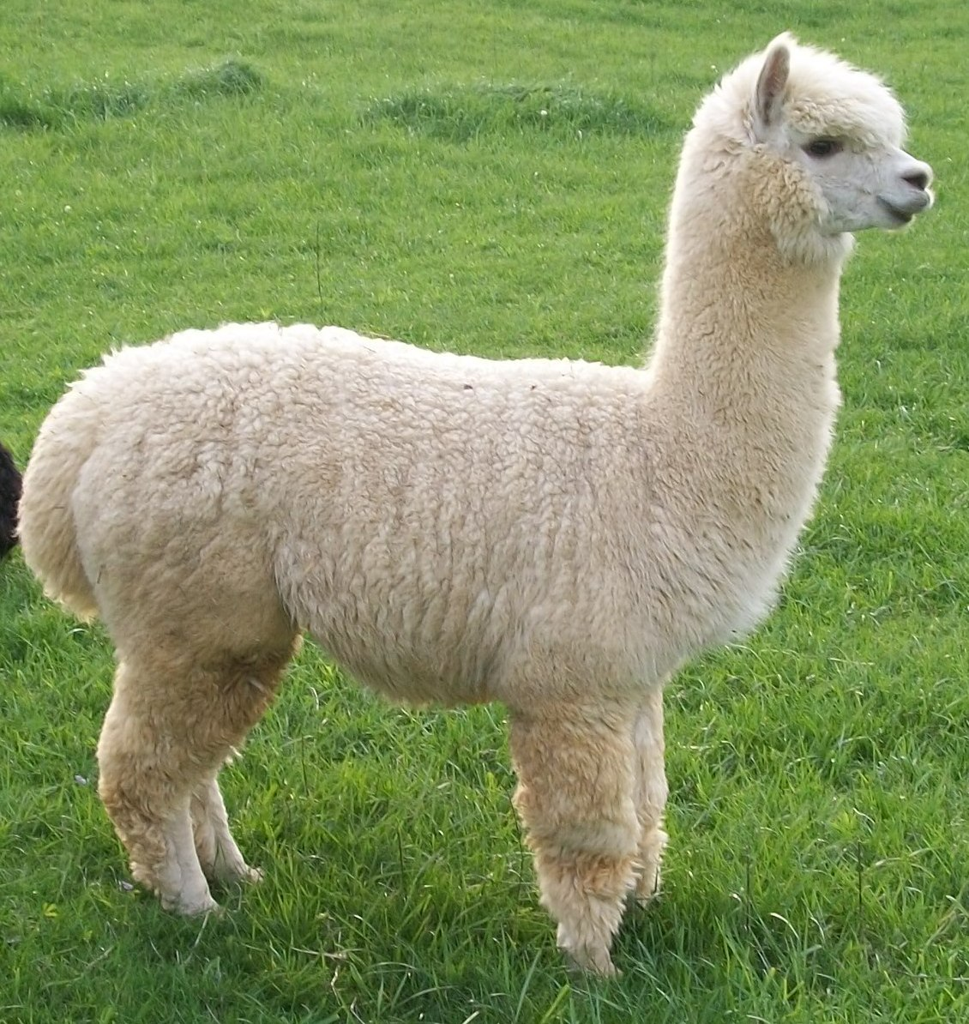
Llama or Alpaca?
Alpaca

Slide 17
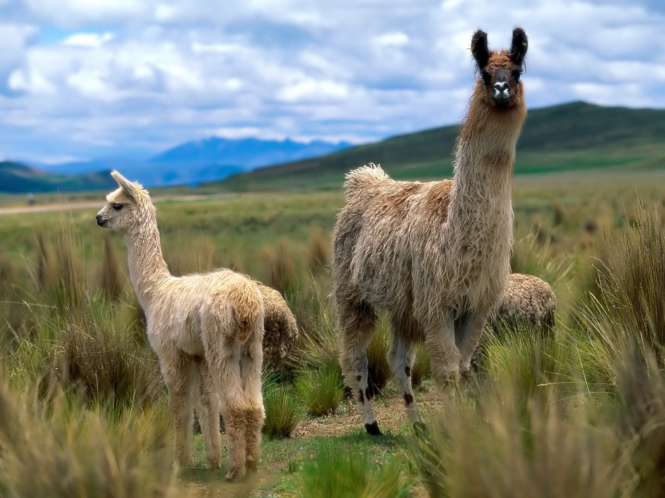
Llama or Alpaca?
Llama

Slide 18
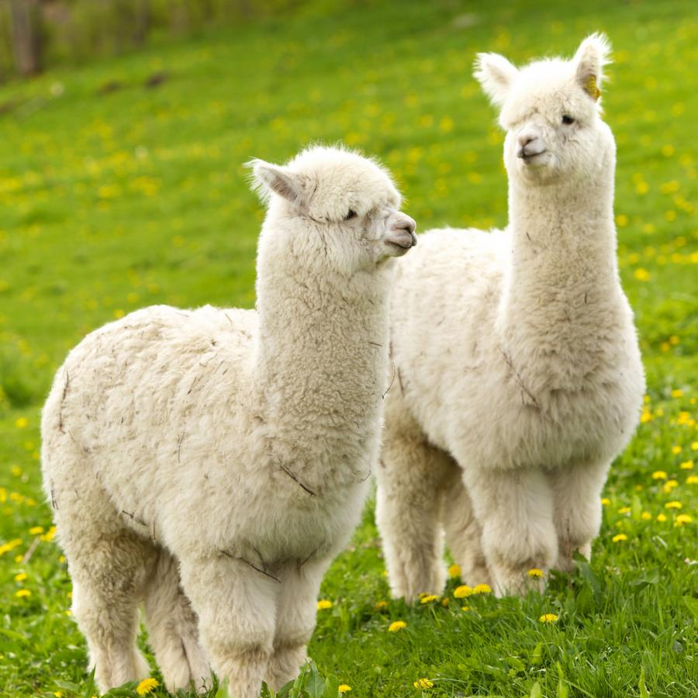
Llama or Alpaca?
Alpaca

Slide 19
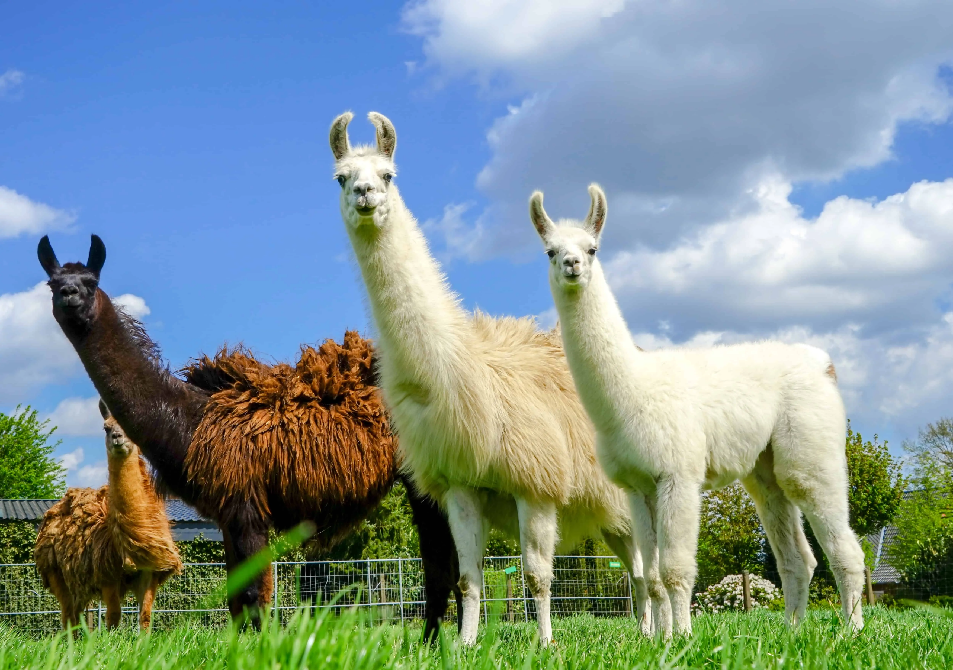
Llama or Alpaca?
Llama

Slide 20
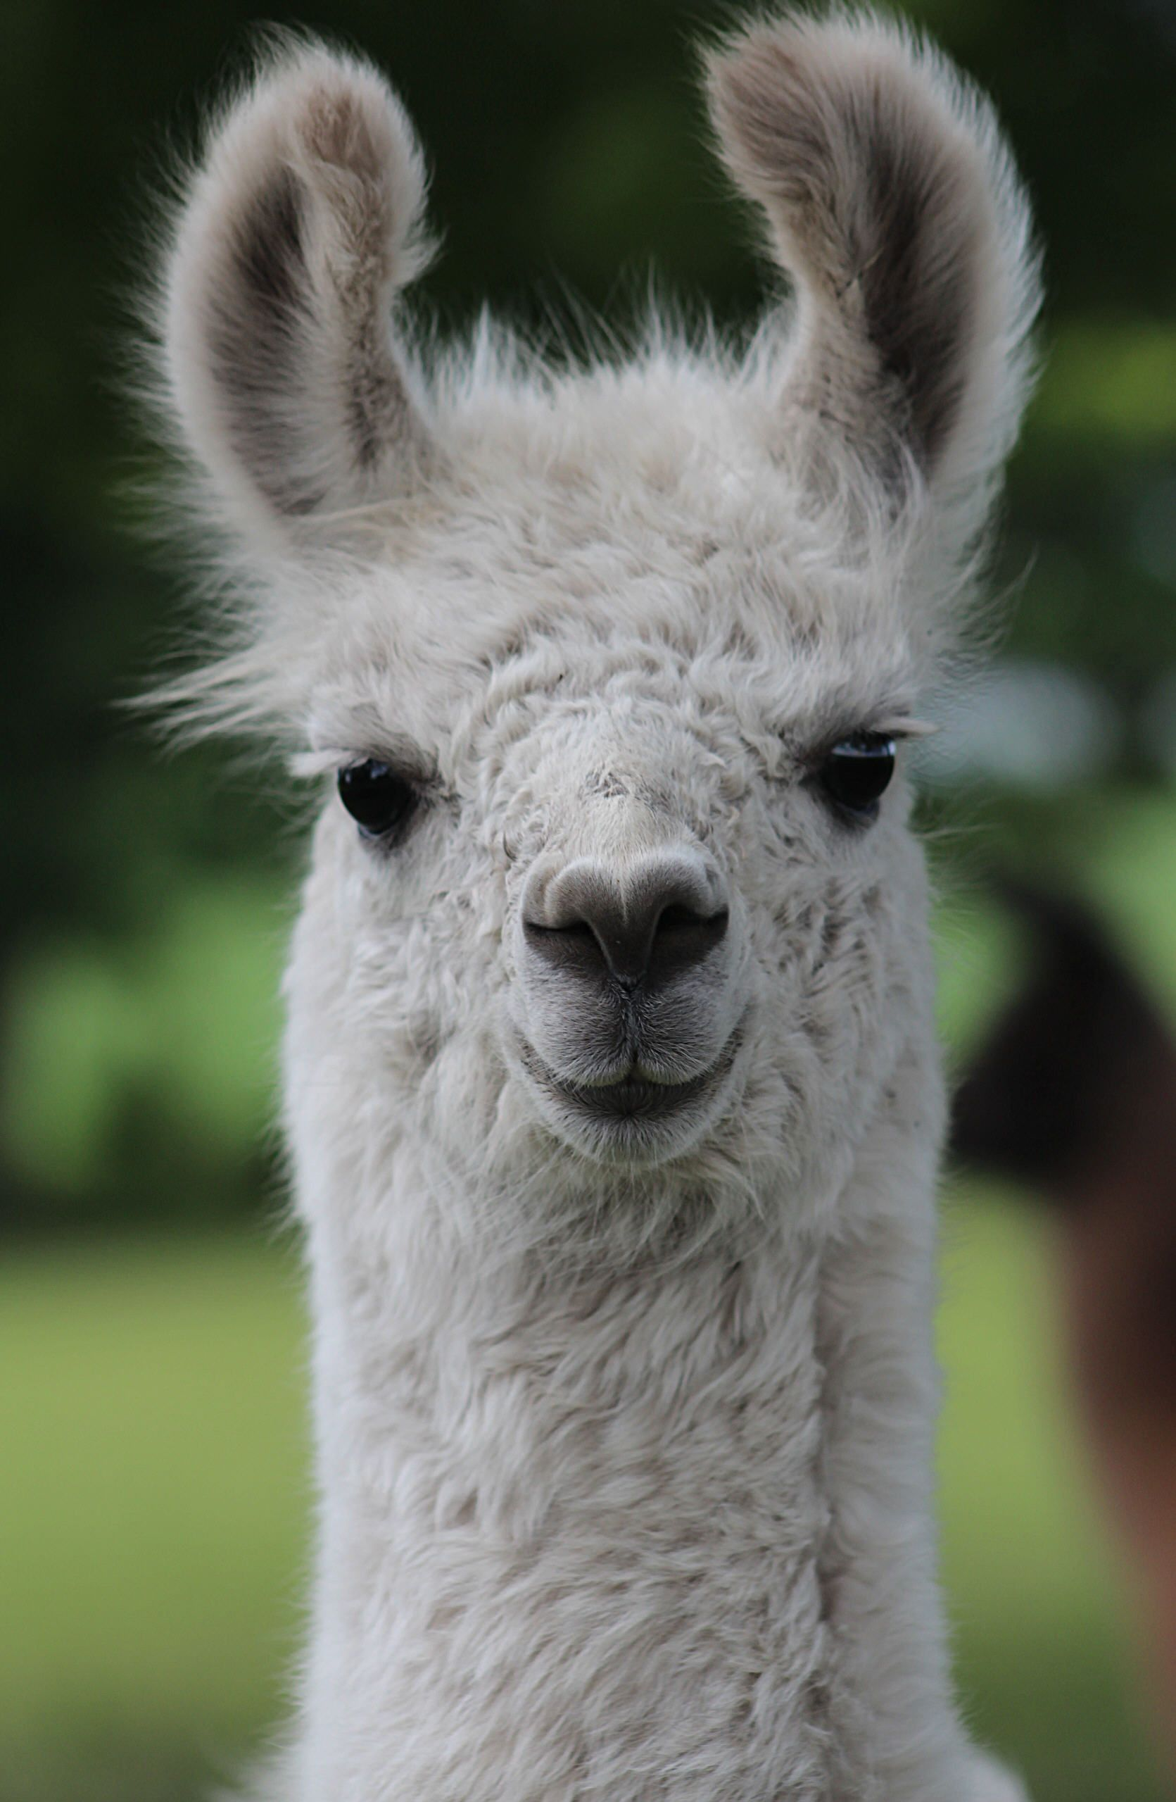
Llama or Alpaca?
Llama

Slide 21
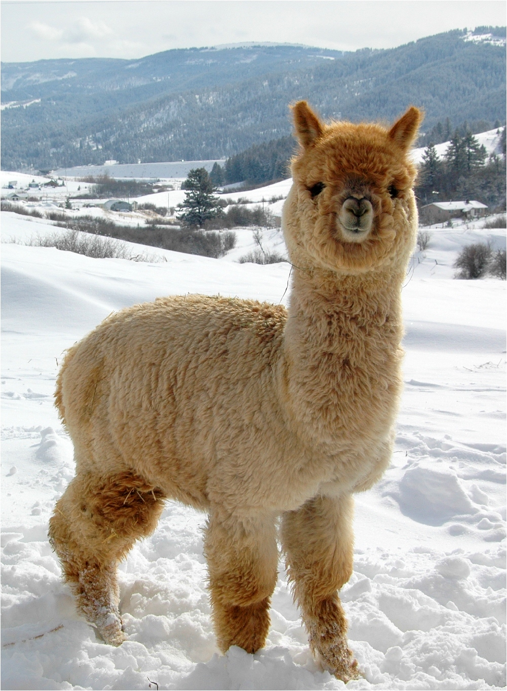
Llama or Alpaca?
Alpaca

Slide 22
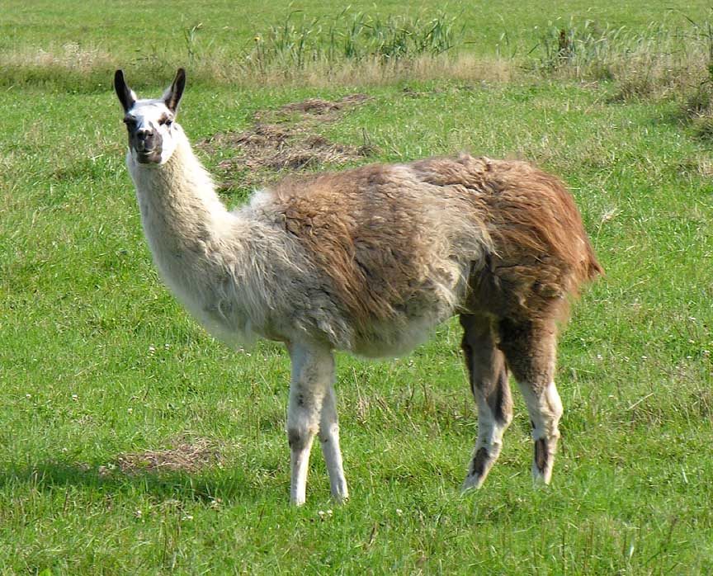
Llama or Alpaca?
Llama

Slide 23
Llama or Alpaca?
Alpaca
Llama

Slide 24
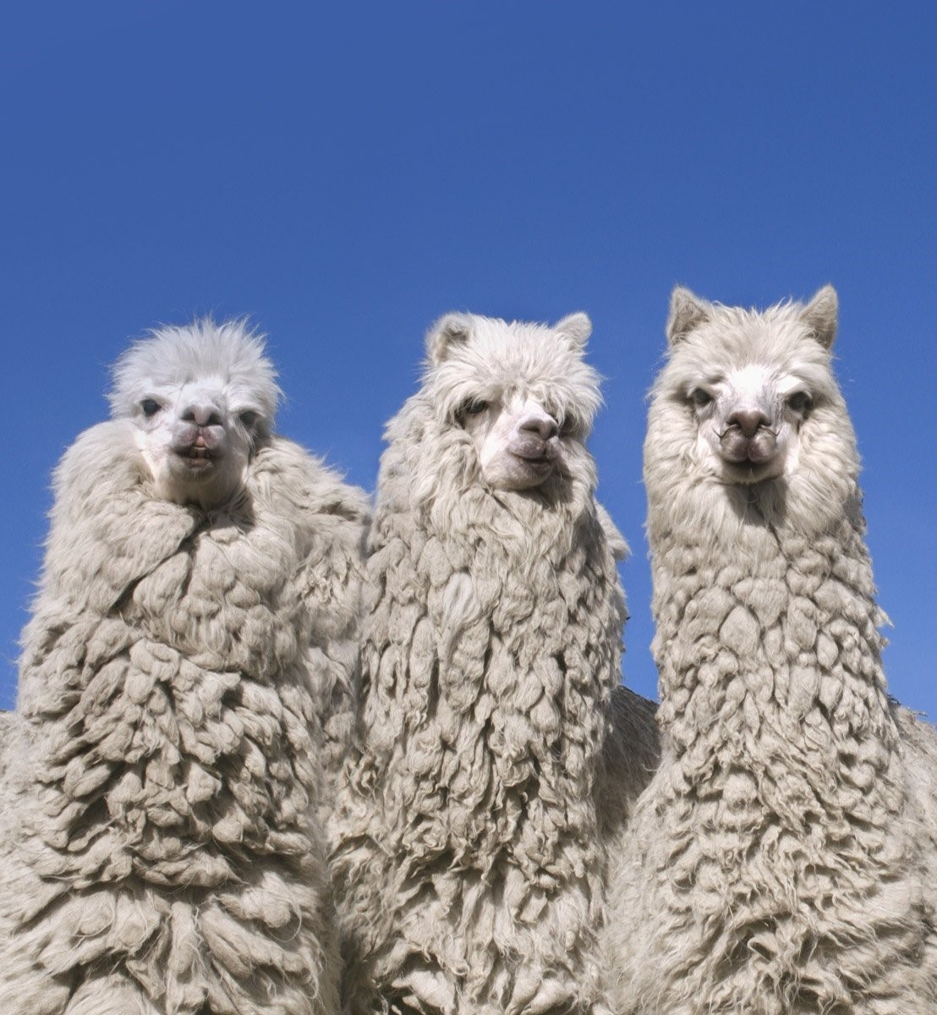
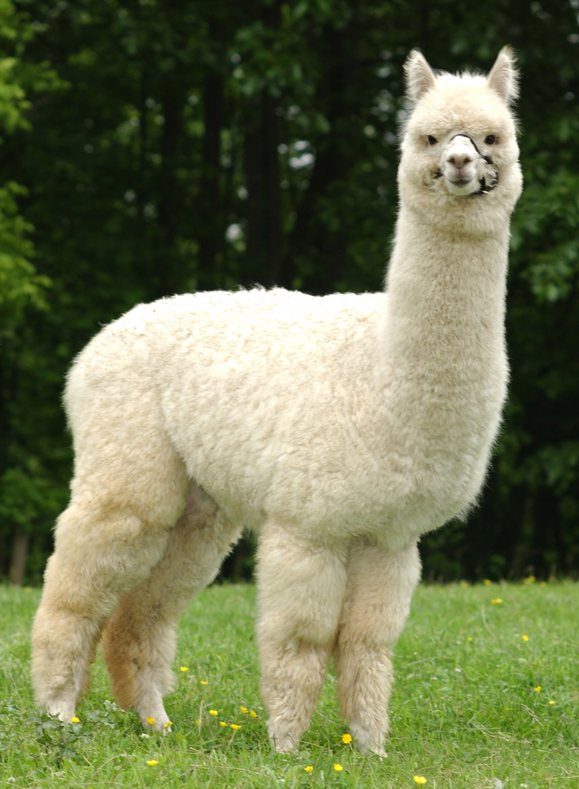
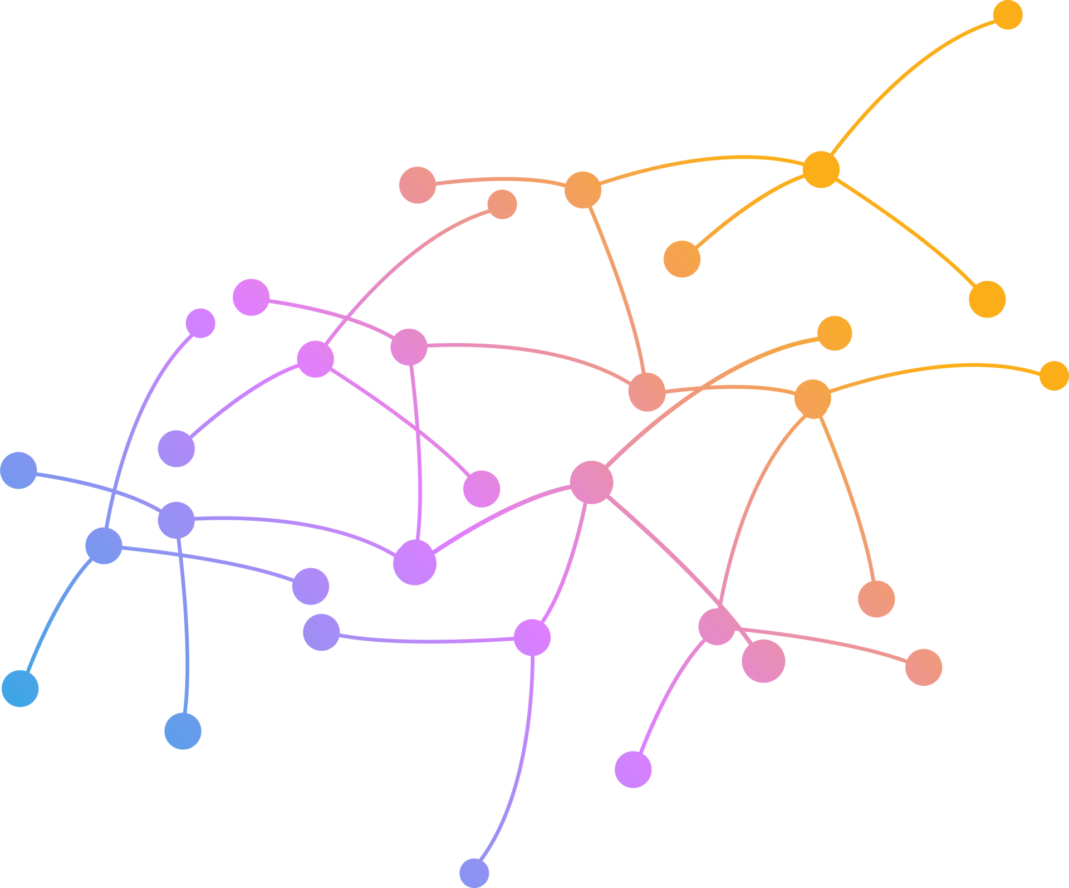

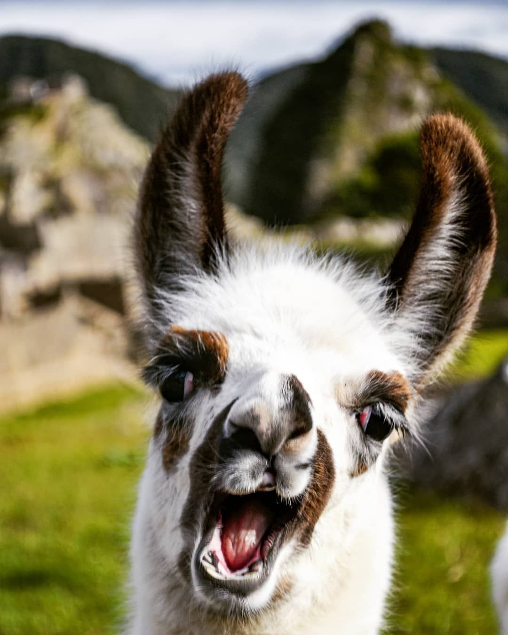

How Do Machines Learn
Alpaca
Alpaca
Llama
Llama
Collect Data
Train Model
Predict

Slide 25

Live Demo:
Let’s Build an AI Tour Guide

Slide 26
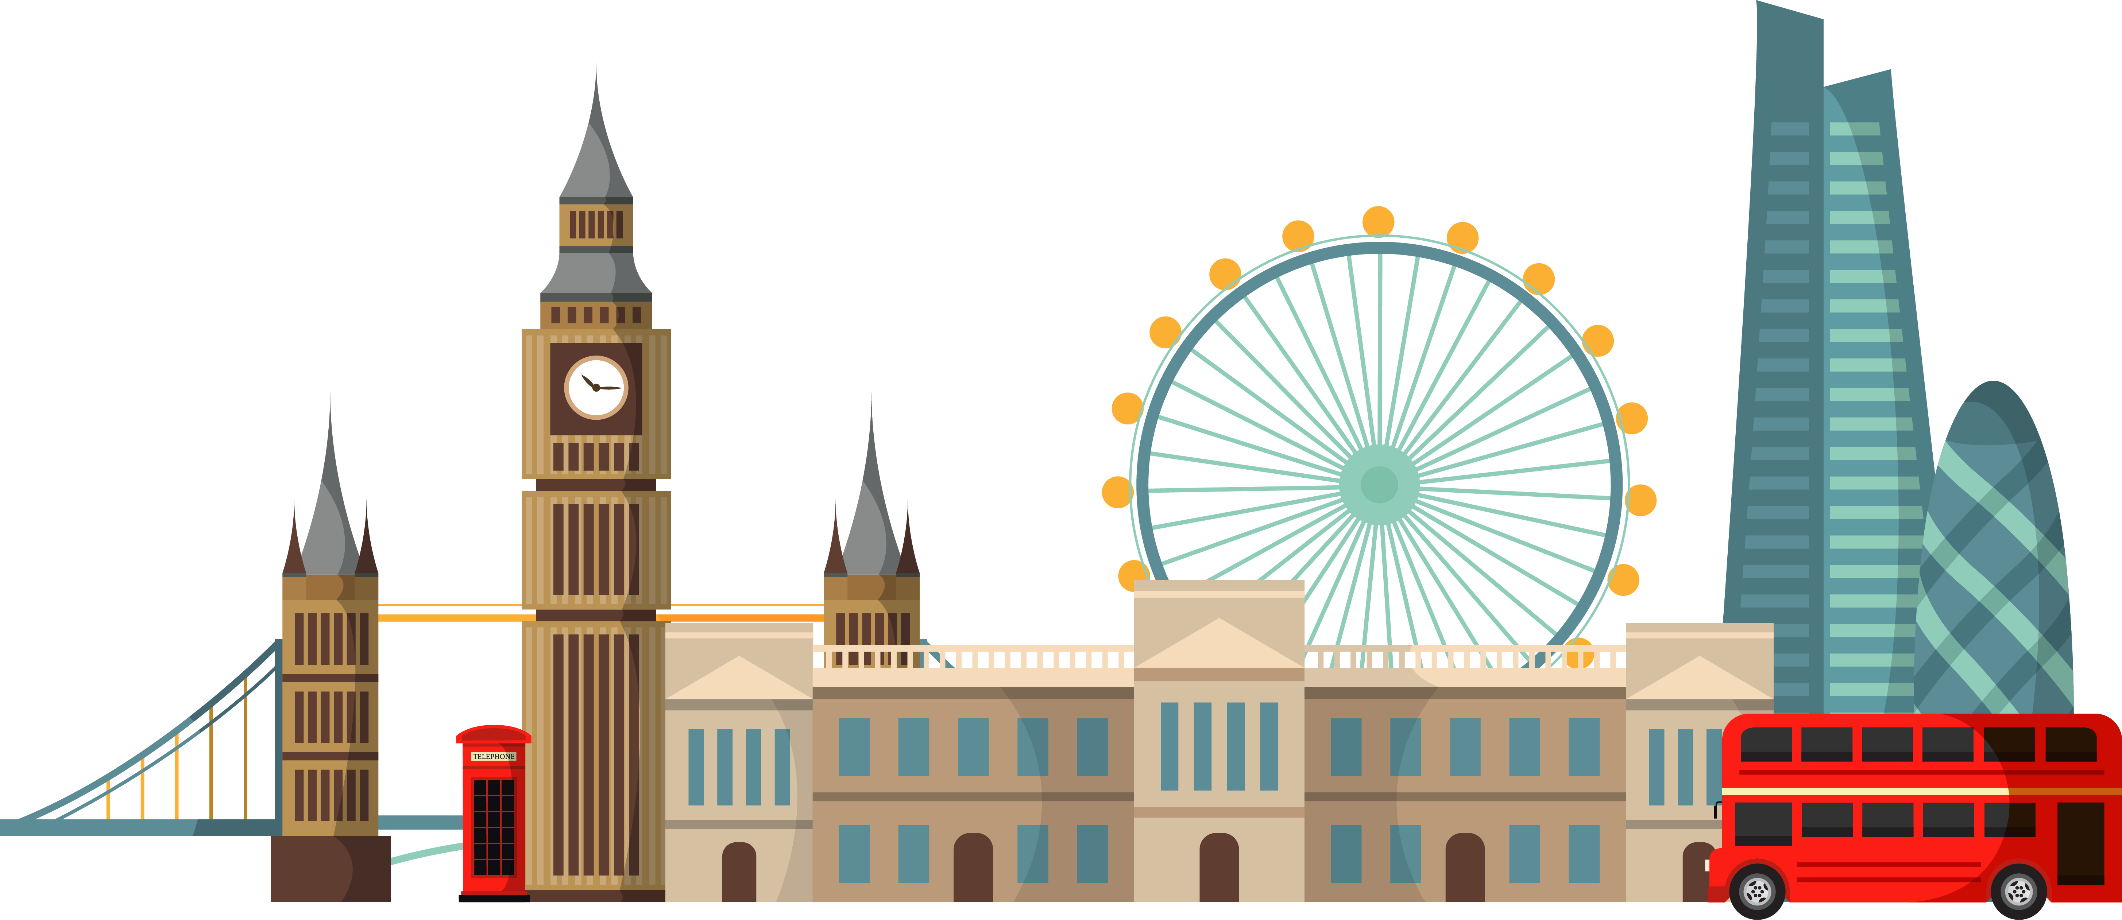
London

Slide 27
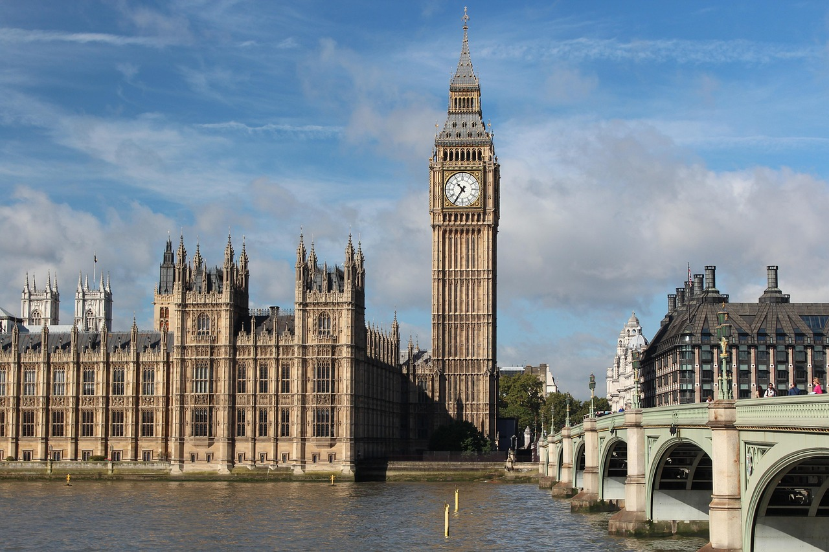
What is This Place?
Big Ben
大笨钟
Notes:
全英国最著名的标志性建筑之一；
后面就是英国国会大厦

Slide 28
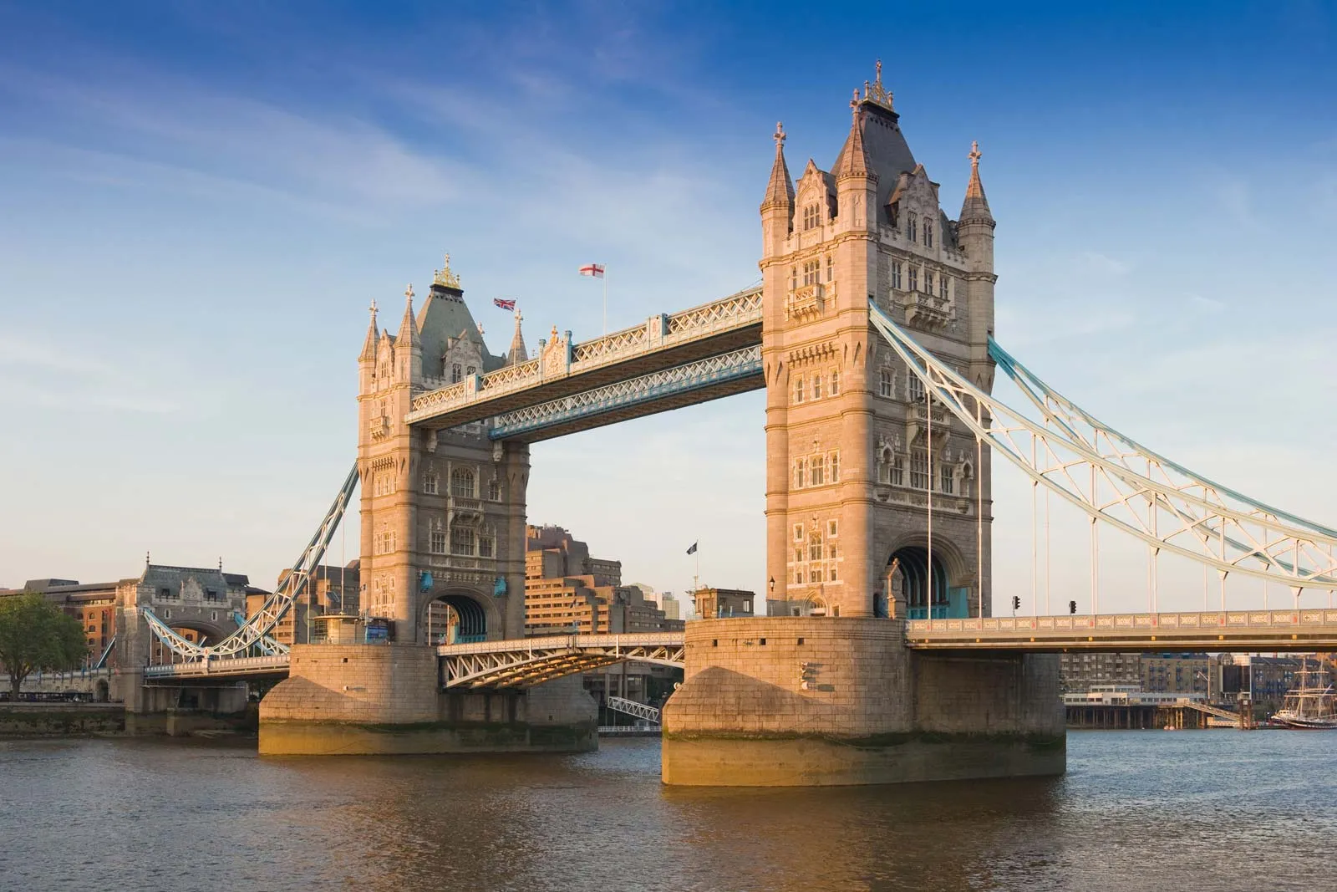
What is This Place?
Tower Bridge
塔桥
Notes:
泰晤士河上的一座桥梁
典型的维多利亚时代的哥特式建筑
桥面可以开合，让大型船只通过
并不是人们常认为的London bridge

Slide 29
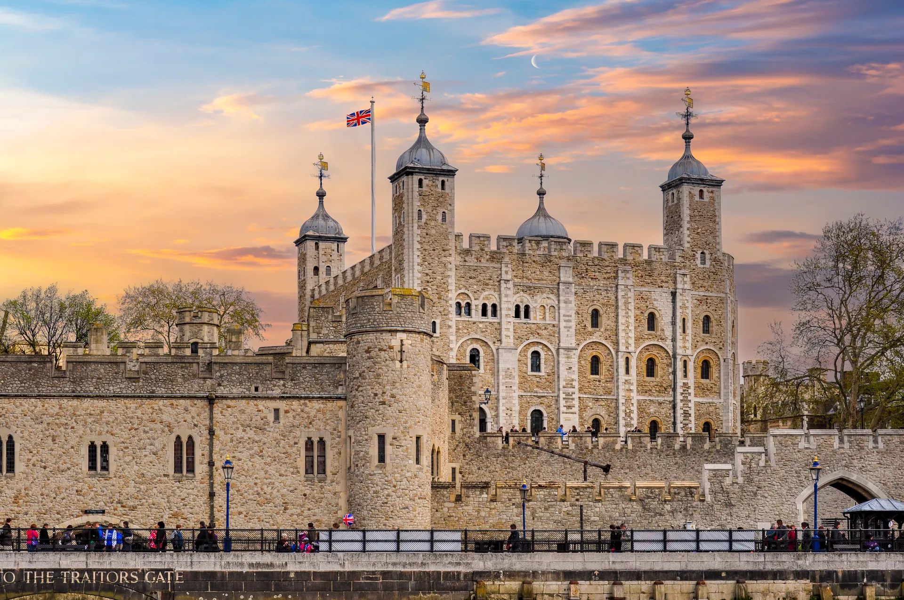
What is This Place?
Tower of London
伦敦塔
Notes:
* 有一千多年历史了
最早是作为皇室宫殿和堡垒建造的，但后来变成了一座非常著名的监狱
英国皇室成员在此关押和处决

Slide 30
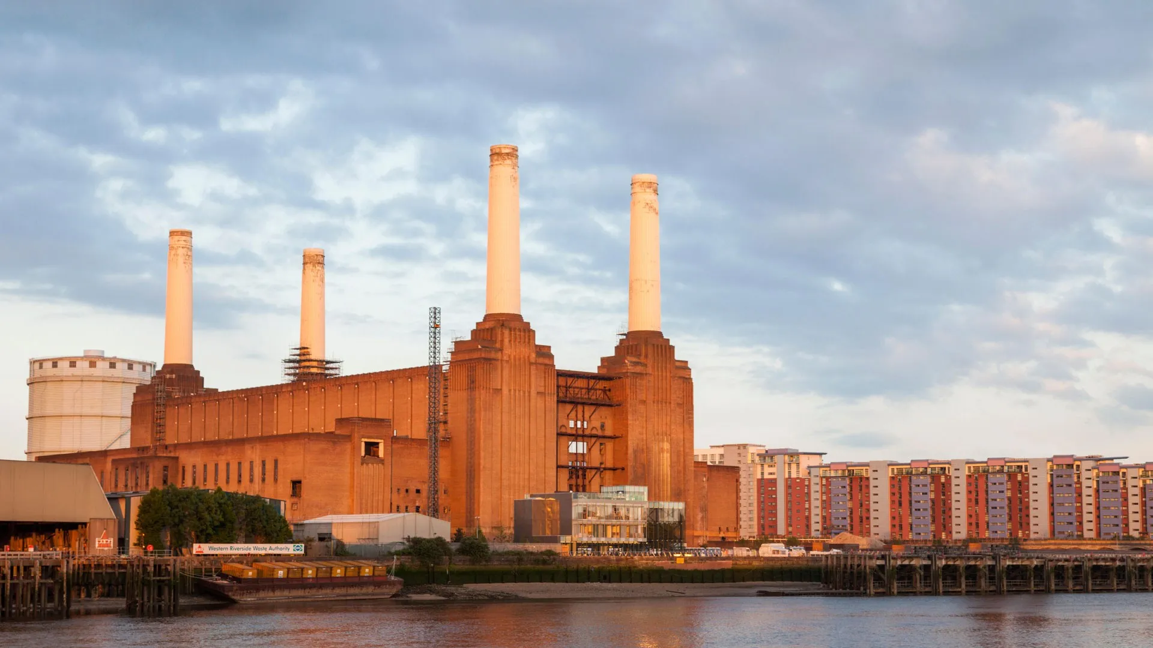
What is This Place?
Battersea Power Station
巴特西发电站
Notes:
曾经是伦敦最大的发电站，非常标志性的就是四个大烟囱
不过后来因为污染问题，80年代就关闭了，一直闲置的30多年
十几年前，12年左右，开始翻修，很多科技公司，像是苹果的英国总部都设在了这里
现在是集娱乐，购物，休闲，高档住宅与一体的商圈
我们上海的杨树浦发电站重修项目就是参考了这个

Slide 31
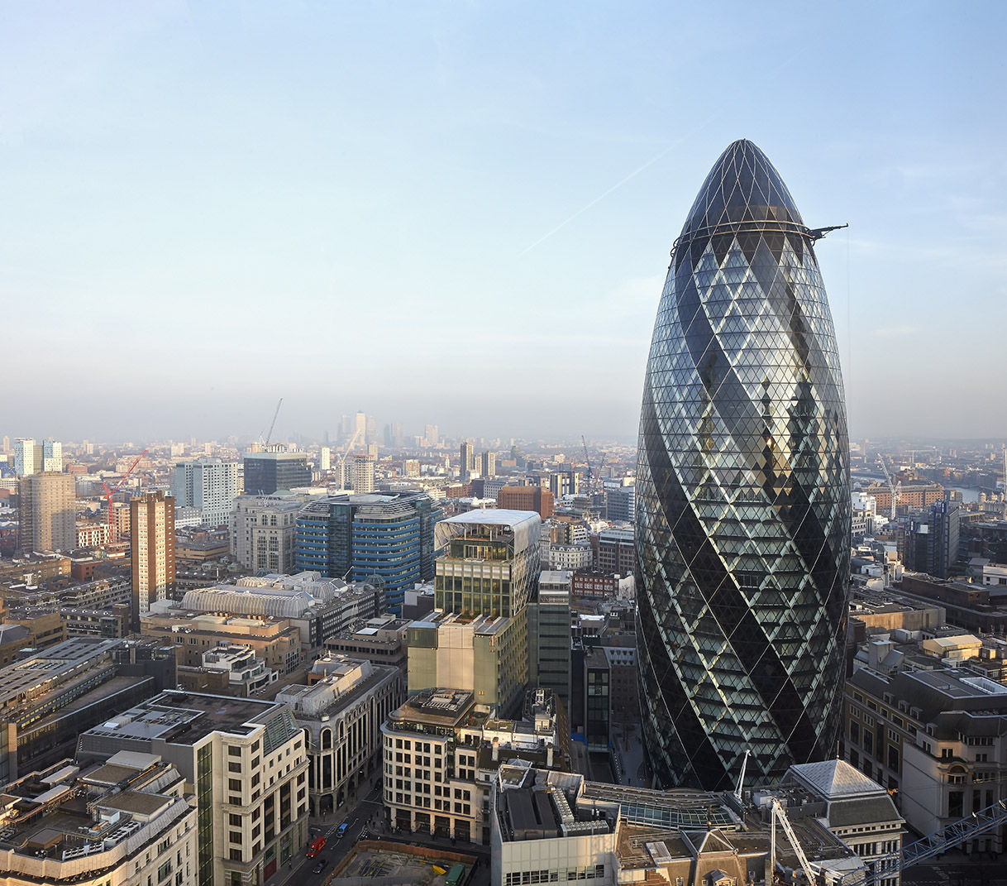
What is This Place?
“Gerhkin”
“小黄瓜”
Notes:
伦敦金融城的标志性建筑，由世界著名的英国建筑师诺曼·福斯特 (Norman Foster) 设计
现在主要是一些金融，法律和保险公司在里面
伦敦人喜欢把它称作“小黄瓜”

Slide 32
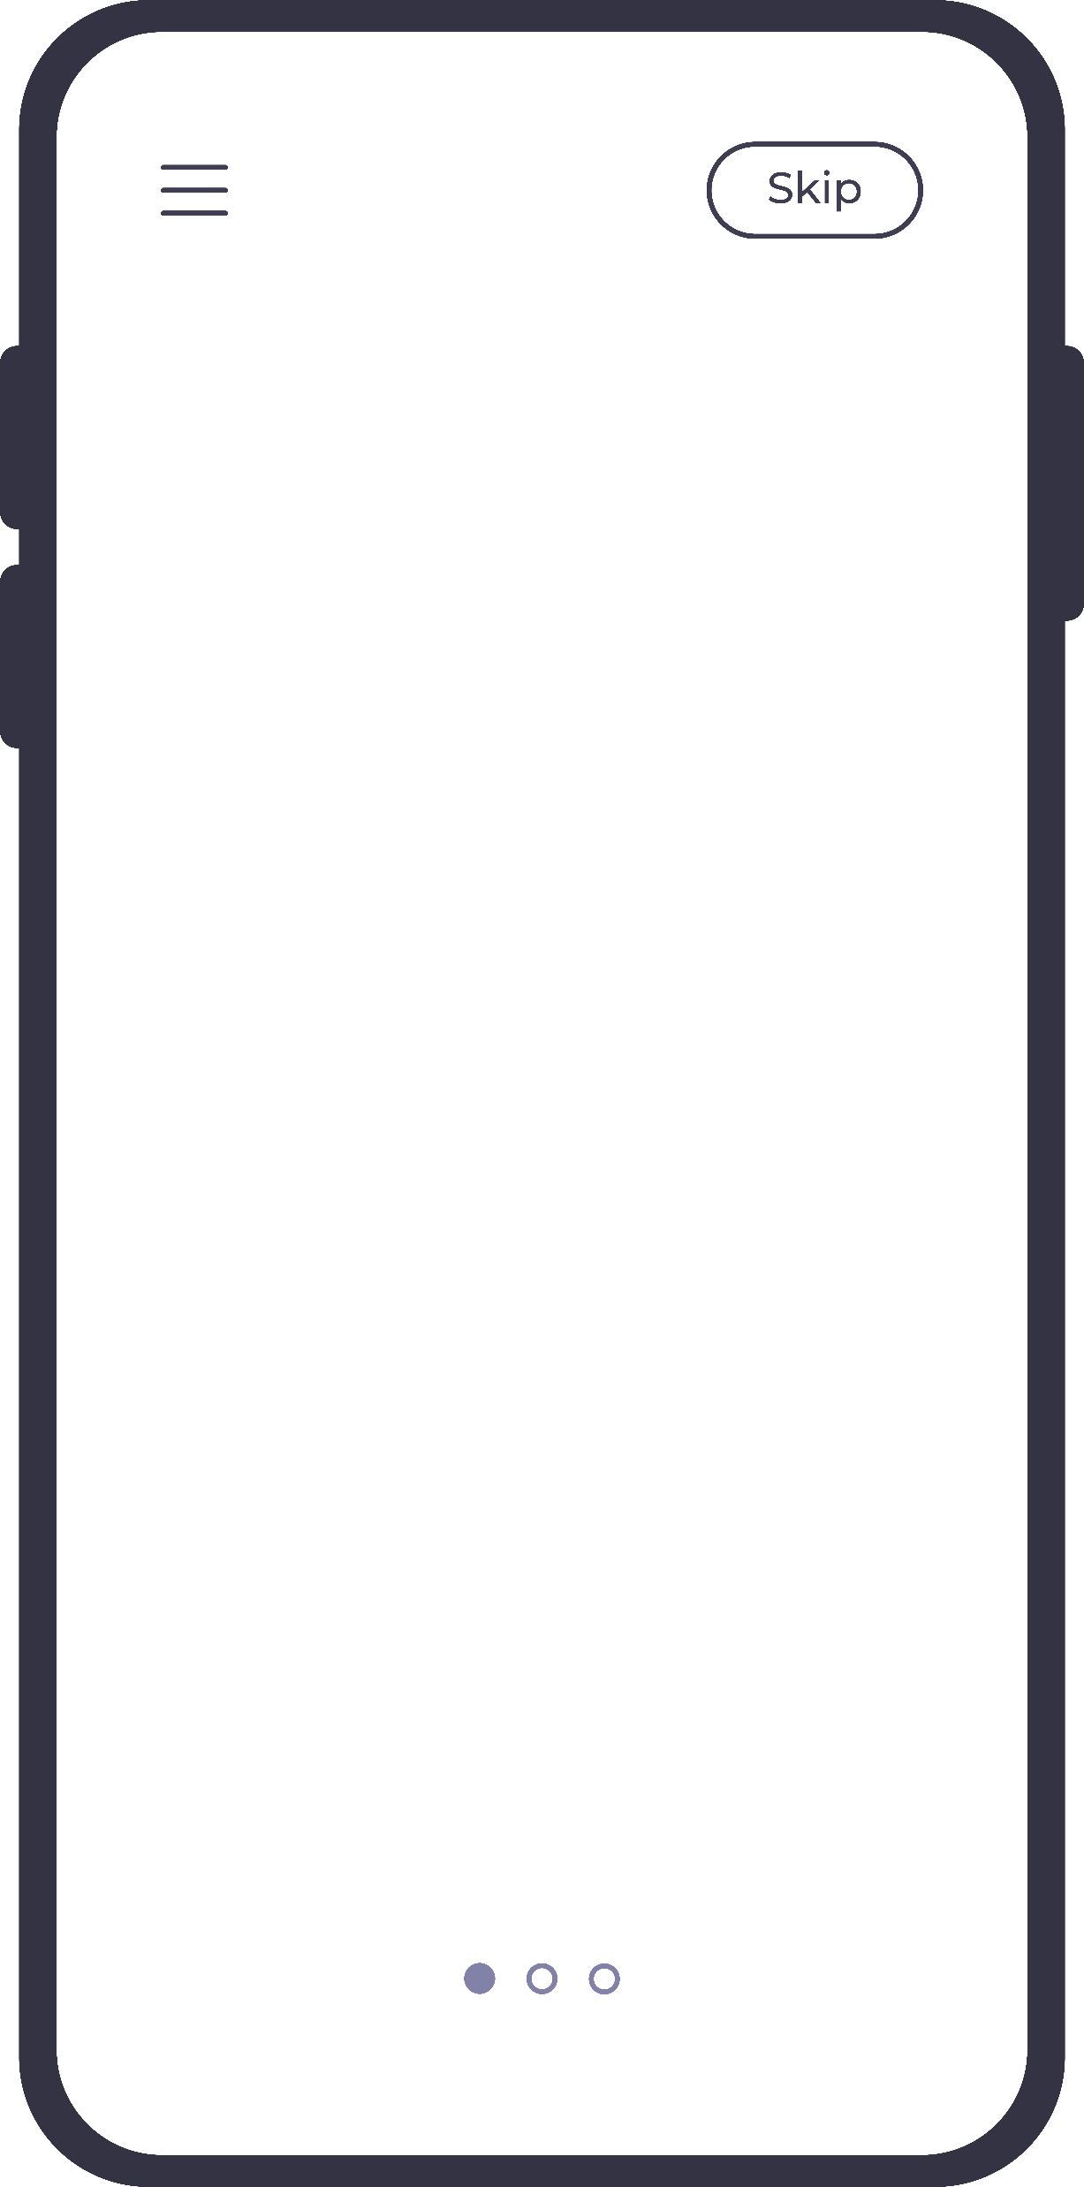

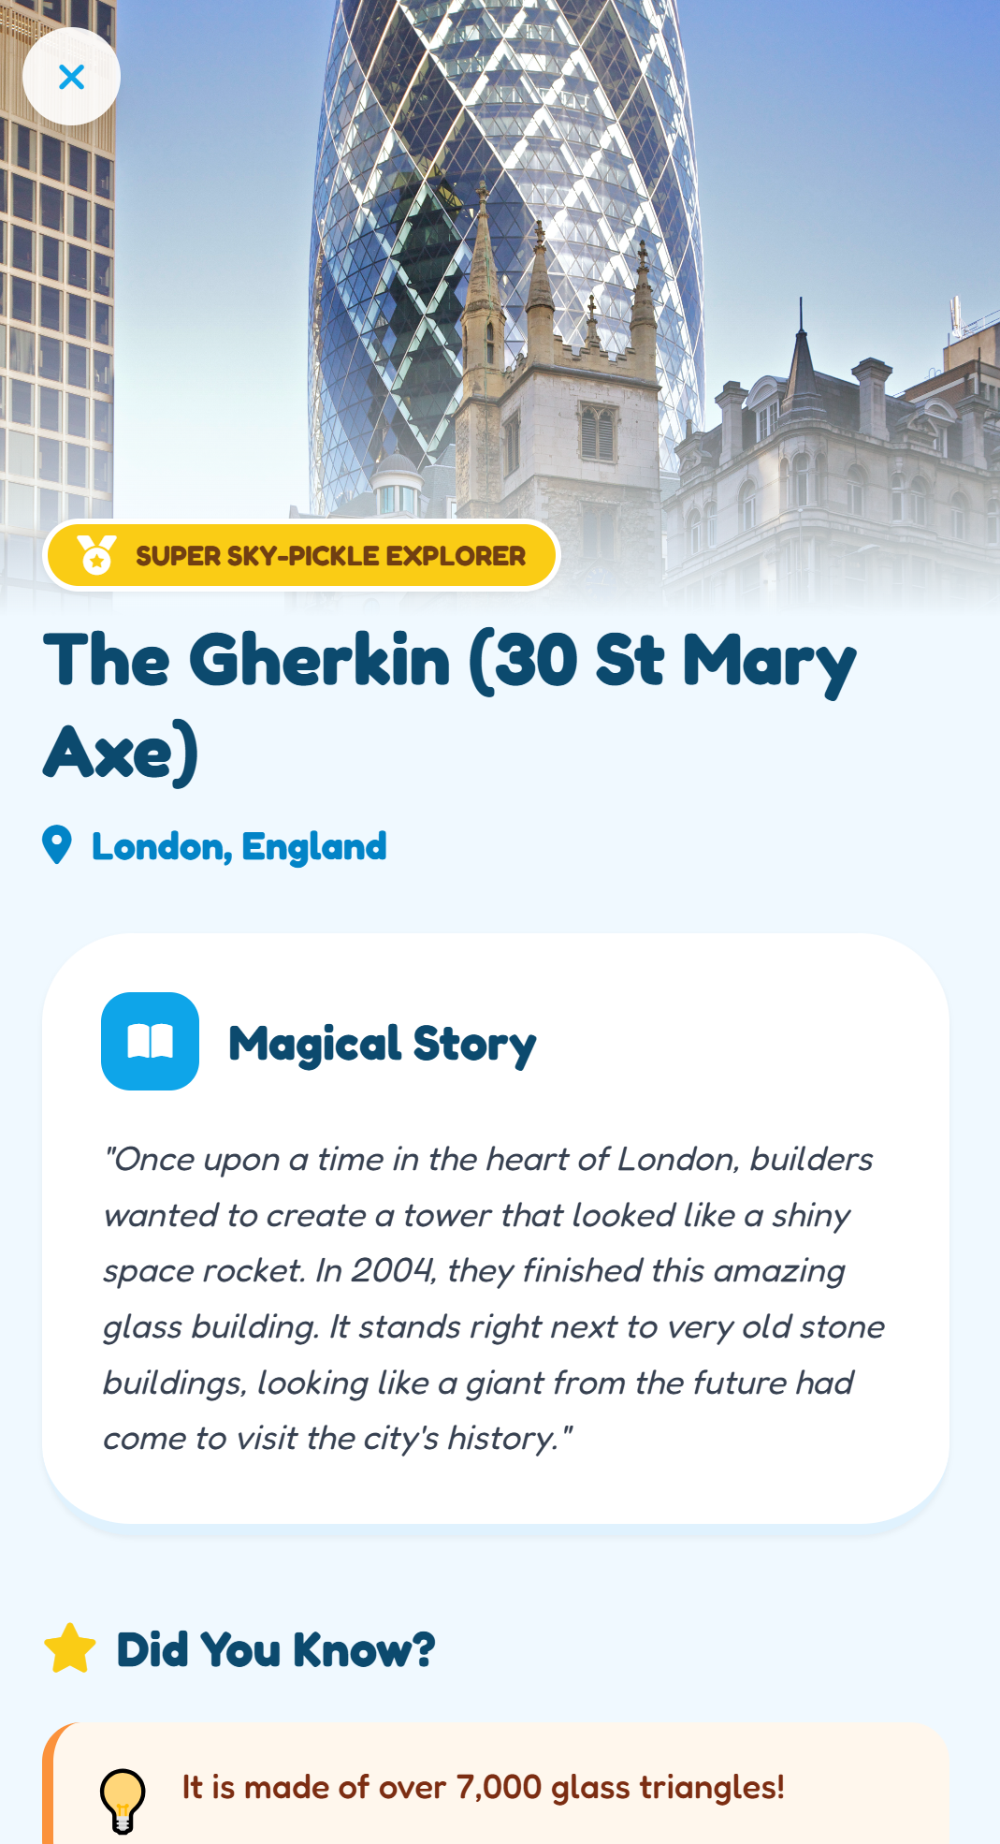
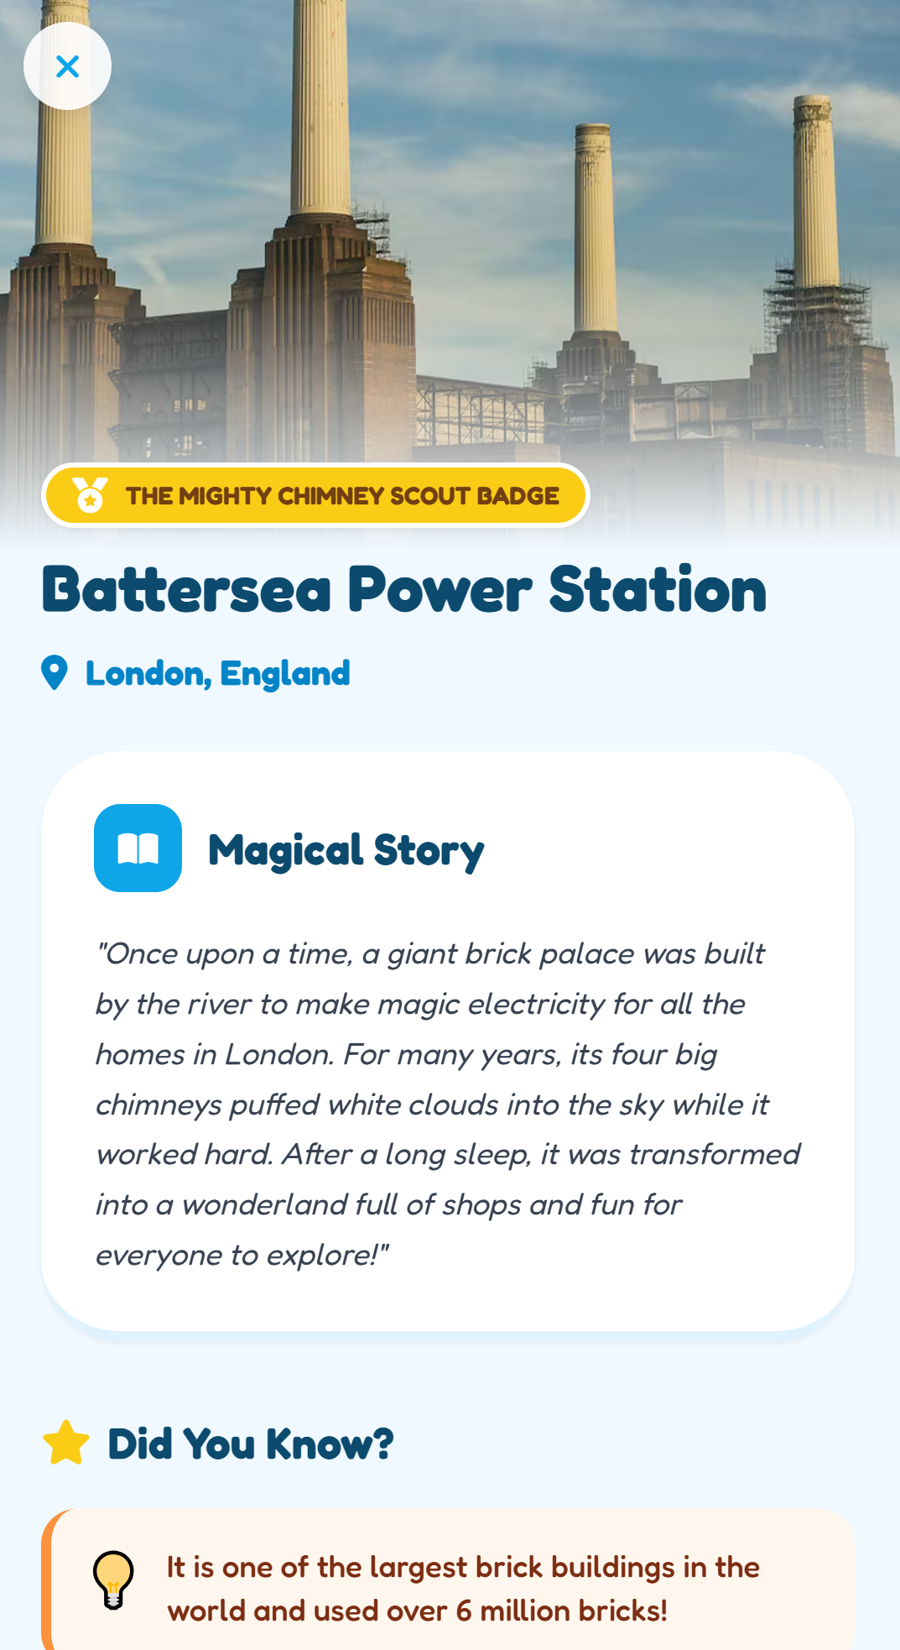

Slide 33
Two Steps (No Code!)

Slide 34
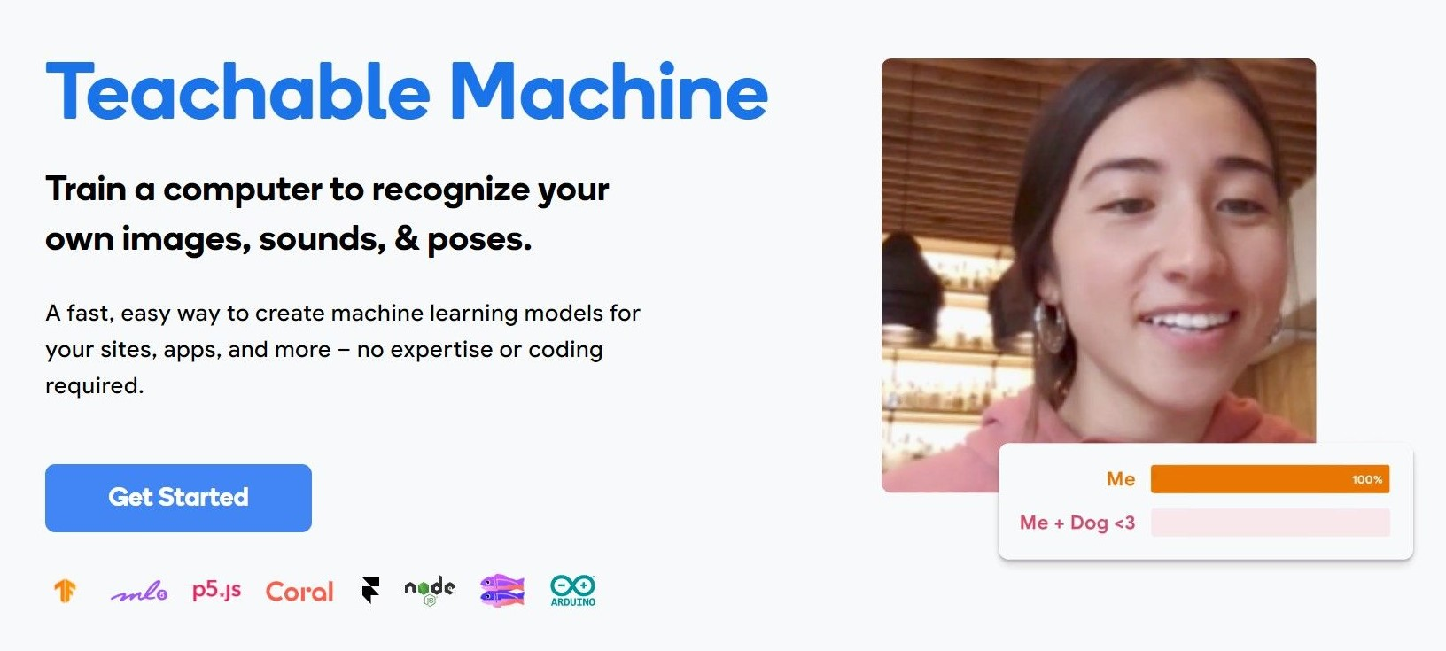
Step1: Build and Train an
AI Model

Slide 35
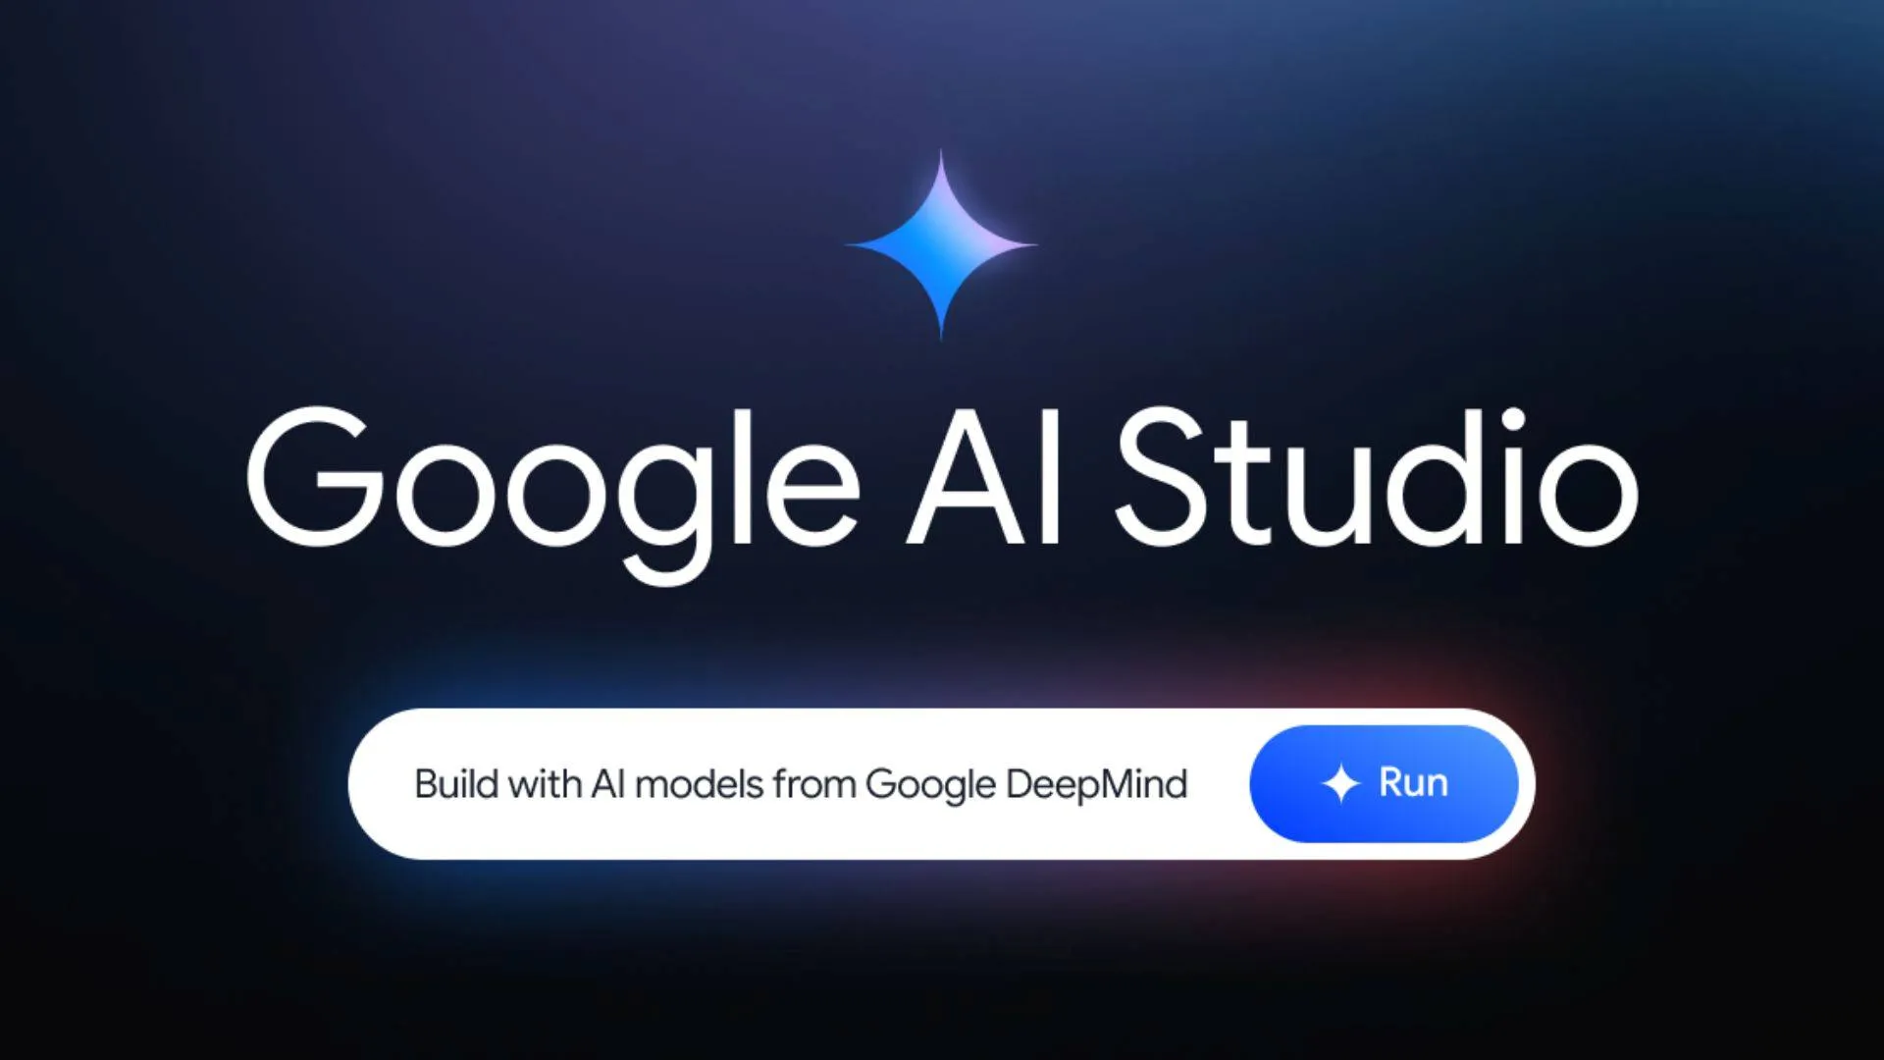
Step2: Vibe Code an AI Powered APP

Slide 36
Build & Create
Because You Can.

Slide 37


